Slide 1
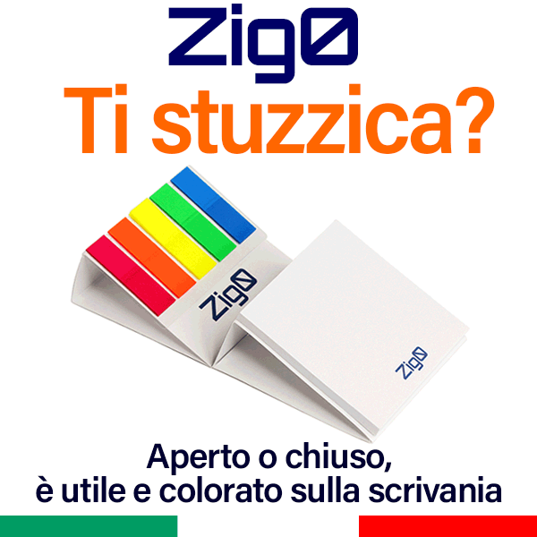
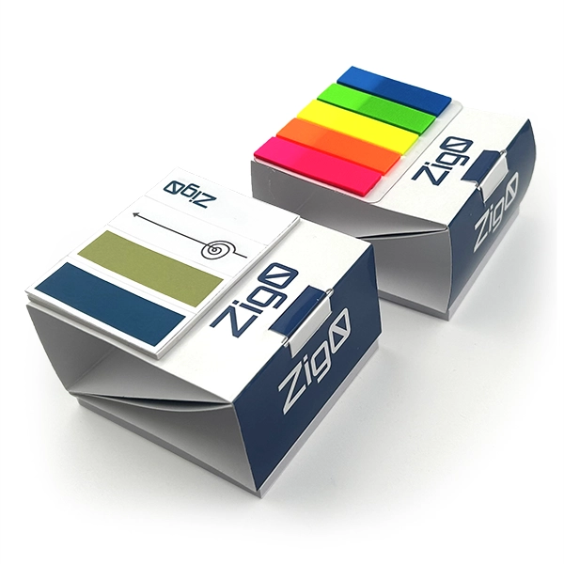
Zigo: mai visto prima, design apri-chiudi, post-it e bandierine segnapagina per catturare pro memoria
Quando si tratta di gadget aziendali efficaci, il segreto è unire utilità quotidiana, e visibilità del brand. Chiuso o aperto, Zigo è un gadget multifunzione dal nuovissimo design
sempre pronto sulla scrivania: contiene un blocco post-it per catturare "al volo« appunti e memo ed un set di bandierine segnapagina per evidenziare le pagine più importanti con un vivace tocco di colore sulla scrivania. Zigo è disponibile in due versioni
a. con bandierine in PET
b. con bandierine segnapagina in carta adesiva personalizzate con vostri colori aziendali.
Novità assoluta per la scrivania
Zigo è un gadget da scrivania compatto, dal design innovativo, giovane e 100% Made in Italy. Tutti i diritti sono riservati.
Conquista la scrivania con una novità.
Personalizza Zigo con la tua brand identity!

